Slide 1
GEOMETRIJA V PROSTORU
osnovni pojmi

Slide 2
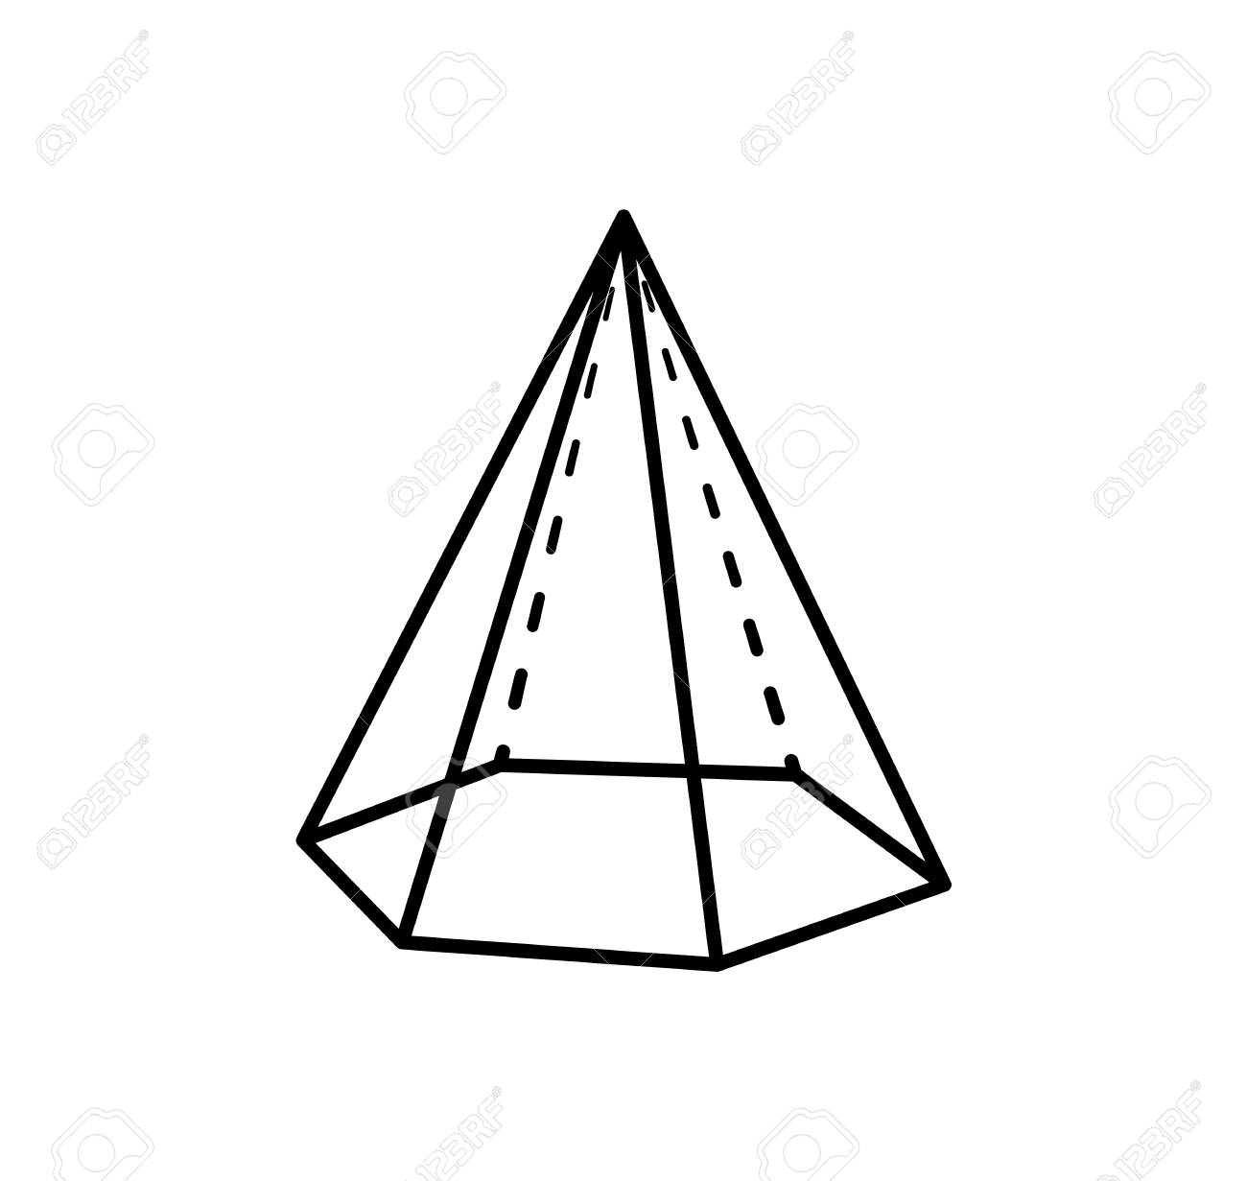
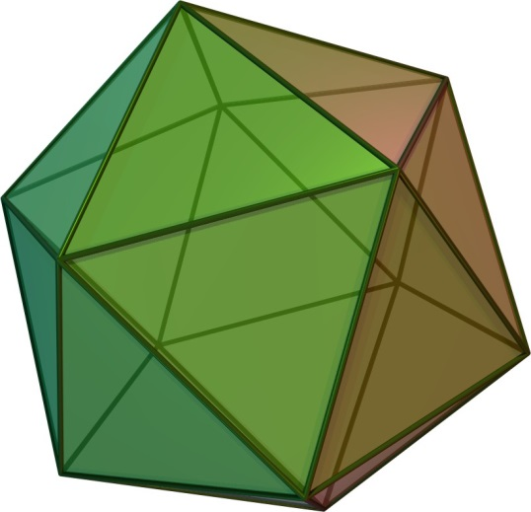
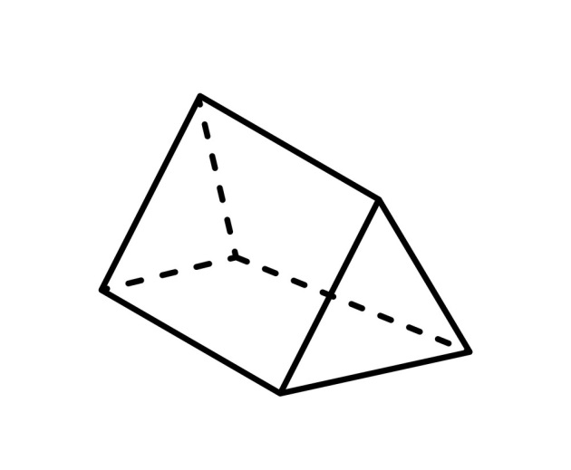
Geometrijska telesa
Geometrijsko telo je strnjen del prostora, omejen s sklenjeno ploskvijo.
Če je geometrijsko telo omejeno s samimi ravnimi ploskvami, torej večkotniki, imenujemo tako telo oglato geometrijsko telo ali POLIEDER.

Slide 3
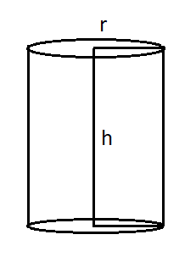
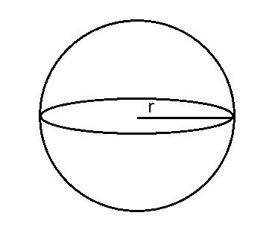
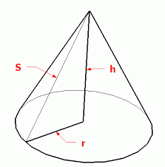
Če je geometrijsko telo omejeno vsaj z eno krivo ploskvijo, imenujemo tako telo okroglo geometrijsko telo.

Slide 4
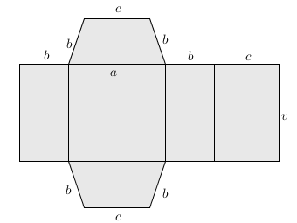
Površina in prostornina geometrijskega telesa
Površina poliedra je vsota ploščin vseh njegovih mejnih ploskev.
Prostornina ali volumen telesa nam pove, koliko prostorninskih enot potrebujemo, da dano telo povsem zapolnimo.
https://www.youtube.com/watch?v=a8YLrKTer5M

Slide 5
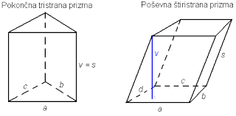
PRIZME
Prizma je polieder omejen z dvema osnovnima ploskvama in plaščem. Osnovni ploskvi sta skladna, vzporedna večkotnika. Plašč je sestavljen iz paralelogramov, ki povezujejo obe osnovni ploskvi.

Slide 6
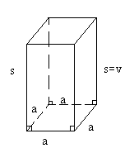
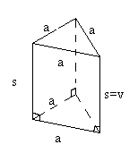
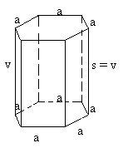
Prizme
Prizma, ki ima za osnovno ploskev n-kotnik, je n-strana prizma.

Slide 7
Prizme
Pokončna prizma ima vse stranske robove pravokotne na osnovno ploskev. Dolžina stranskega roba je v tem primeru enaka višini. Prizma, ki ni pokončna, je poševna.

Slide 8
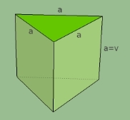
Prizme
Enakoroba prizma ima vse robove enako dolge.
Pravilna n-strana prizma ima za osnovno ploskev pravilni n-kotnik in je pokončna.

Slide 9
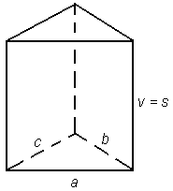
Prostornina in površina prizme
Prostornina prizme
S
$$V=S∙v$$
S

Slide 10
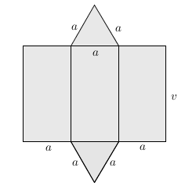
Prostornina in površina prizme
Površina prizme
S
$$P=2S+S_{pl}$$
$$S_{pl}$$
S

Slide 11
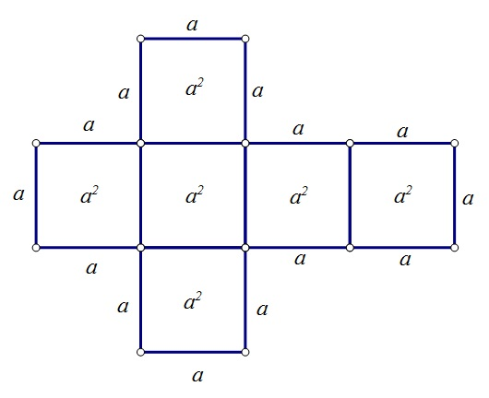
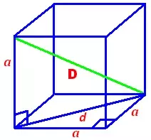
Kocka
$$V=S∙v$$
$$P=2S+S_{pl}$$
$$V=a^{2}∙a$$
$$P={2a}^{2}+4a^{2}$$
$$V=a^{3}$$
$$P=6a^{2}$$
$$d^{2}=a^{2}+a^{2}$$
$$D^{2}=d^{2}+a^{2}$$
$$D^{2}=a^{2}+a^{2}+a^{2}$$
$$D^{2}={3a}^{2} ⇒ D=\sqrt{3}a$$

Slide 12
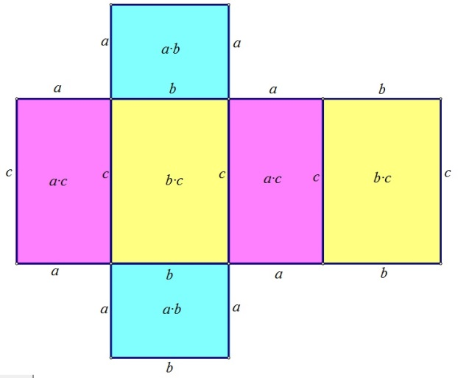
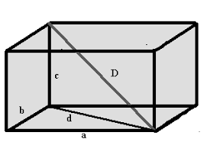
Kvader
$$V=S∙v$$
$$P=2S+S_{pl}$$
$$V=ab∙c$$
$$P=2ab+2ac+2bc$$
$$V=abc$$
$$P=2ab+2ac+2bc$$
$$d^{2}=a^{2}+b^{2}$$
$$D^{2}=d^{2}+c^{2}$$
$$D^{2}=a^{2}+b^{2}+c^{2}$$
D$=\sqrt{a^{2}+b^{2}+c^{2}}$

Slide 13
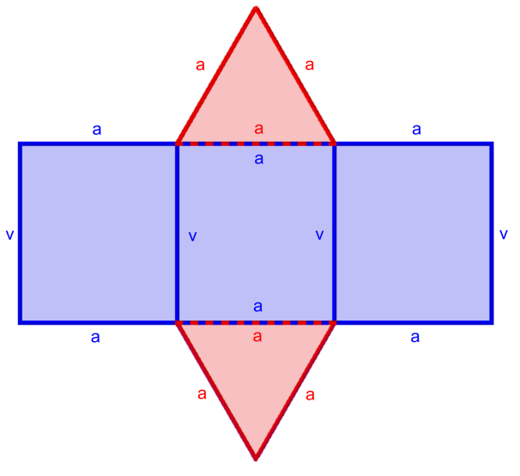

Pravilna tristrana prizma
$$V=S∙v$$
$$V=\frac{a^{2}\sqrt{3}}{4}∙v$$
$$P=2S+S_{pl}$$
$$P=2∙\frac{a^{2}\sqrt{3}}{4}+3av$$

Slide 14
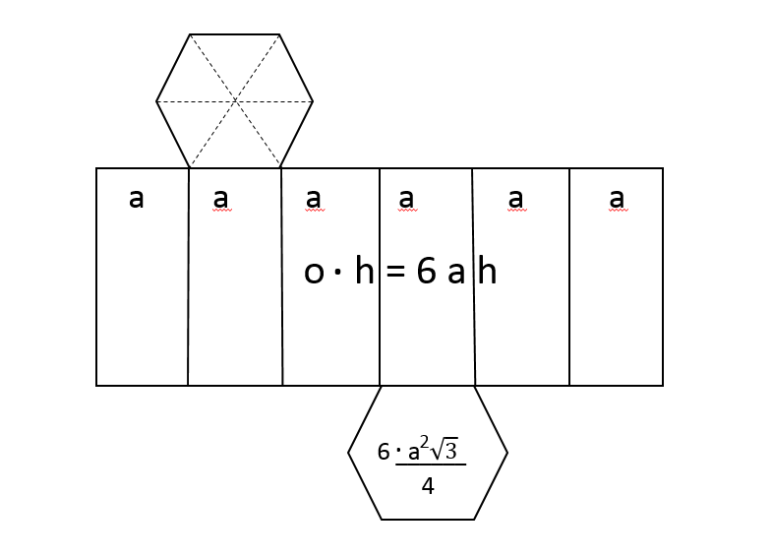
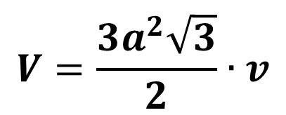
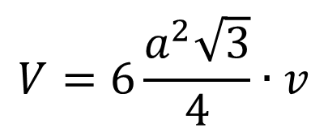
Pravilna šeststrana prizma
$$V=S∙v$$
$$V=6\frac{a^{2}\sqrt{3}}{4}∙v$$
$$V=\frac{{3a}^{2}\sqrt{3}}{2}∙v$$
$$P=2S+S_{pl}$$
$$P=2∙6\frac{a^{2}\sqrt{3}}{4}+6av={3a}^{2}\sqrt{3}+6av$$

Slide 15
Pretvorbe
C:\Users\Mateja Jakob.000\Documents\šl 19\pretvarjanje-merskih-enot-razlaga (1).pdf

Slide 16
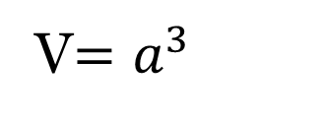
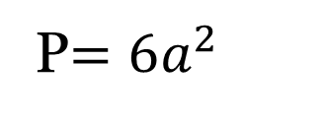
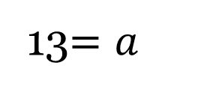
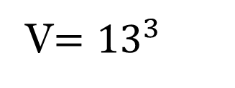
Naloga1
Izračunaj prostornino kocke, ki ima površino
1014 $m^{2}.$
$P=\text{1014 }m^{2}$
P$=6a^{2}$
V$=a^{3}$
1014$=6a^{2} /:6$
V$={13}^{3}$
169$=a^{2} /√$
V$=2197 m^{3}$
$$\sqrt{169}=a$$
13$=a$

Slide 17
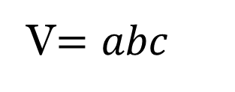
Naloga 2
Izračunaj površino kvadra, ki ima dolžine robov v razmerju 2:3:7 in prostornino 9072 $m^{3}$.
a=2x
P$=2ab+2ac+2bc$
V$=abc$
b=3x
$P=2∙2x∙3x+2∙2x∙7x+2∙3x∙7x$
9072$=2x∙3x∙7x$
c=7x
$P=82x^{2}$
9072$=42x^{3} /:42$
$P=82∙6^{2}=2952 m^{3}$
$216=x^{3} /:√$
6 m$=x$
$a=2∙6=12 m$
$b=3∙6=18 m$
$c=7∙6=42 m$

Slide 18

Naloga 3
Izračunaj višino pokončne tristrane prizme, ki ima prostornino 240 $m^{3}$, za osnovno ploskev pa ima trikotnik s stranicami 4 m, 13 m, 15m.
$$V=\text{240 }m^{3}$$
$$V=S∙v$$
$$S=\sqrt{s\left(s−a\right)\left(s−b\right)\left(s−c\right)}$$
$$Trikotnik:$$
240$=24∙v$
$$S=\sqrt{16\left(16−4\right)\left(16−13\right)\left(16−15\right)}$$
$$a=\text{4 }\text{m}$$
$$10 m=v$$
$$b=\text{13 }\text{m}$$
$$S=\sqrt{16∙12∙3∙1}$$
$$c=\text{15 }\text{m}$$
$$S=\sqrt{576}=24 m^{2}$$
$$s=\frac{a+b+c}{2}$$
$$s=\frac{4+13+15}{2}=16 m$$

Slide 19



Naloga 4
Koliko meri rob kocke, ki jo oblikujemo iz 12,5 kg zlata z gostoto $ρ=19,3\frac{g}{{cm}^{3}}?$
$$a=\sqrt[3]{\frac{12500}{19,3}}$$
$$m=12,5 kg$$
$$ρ=\frac{m}{V}$$
$$ρ=19,3\frac{g}{{cm}^{3}}$$
$$ρ=\frac{m}{a^{3}} /{∙a}^{3}$$
$$a=8,7 cm$$
$$ρ∙a^{3}=m /:ρ$$
$$a^{3}=\frac{m}{ρ}$$
$$a^{3}=\frac{12500}{19,3} /∛$$

